Slide 1
מתכנתים את הרובוט! הפעלת מנועי הרובוט ביצוע מגוון סוגי נסיעות

Slide 2
תוכן עניינים
חזרה ותזכורת
חיבור הרובוט למחשב
תכנות הרובוט – פקודת הפעלת מנוע
תכנות הרובוט – הפעלת המנוע
תירגול - הפעלת מנועים במגוון סוגי נסיעות
סדר וניקיון

Slide 3
חזרה ותזכורת
פקודות הרובוט ב-ScratchX
סוגי פקודות
פקודות צלילי הרובוט
פקודות מנועי הרובוט

Slide 4
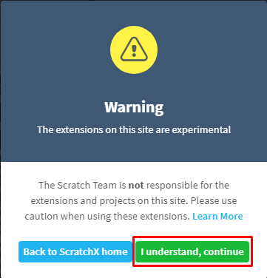
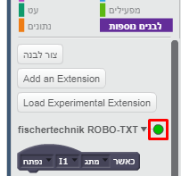
חיבור הרובוט למחשב
חיבור הבטריה לבקר והדלקת הרובוט
חיבור הרובוטים למחשבים עם כבל USB
להריץ את קובץ "תוכנת הקישור" FTSCRACHTXT ולבחור את אופצית חיבור ה-USB (הראשונה)
כניסה לאתר ScratchX להרחבה של פישרטקניק
אישור תנאי השימוש
בדיקה שנקודת החיווי של הרובוט ירוקה

Slide 5

תכנות הרובוט – פקודת הפעלת המנוע
פקודת הפעל מנוע במהירות מסויימת בכיוון מסוים
מהו פרמטר – קביעת ערך בתוך הפקודה
בחירה איזה מנוע להפעיל
בחירת טווח מהירות: 8-0
מהירות 0 = עצירת המנוע
בחירת כיוון: קדימה / אחורה

Slide 6
תכנות הרובוט – הפעלת מנוע
כל מנוע ברובוט מחובר לגלגל
איך נסיע את הרובוט כולו קדימה?
איך נעצור את הרובוט?
מתי מנוע מפסיק לפעול?
רק כשמורים לו בצורה מפורשת!
החזיקו את הרובוט באויר והפעילו אחד מהמנועים במהירות 5 קדימה
האם הרובוט מבין מה זה "קדימה"?
עצרו את המנוע

Slide 7
תירגול - הפעלת מנועים
בניית תסריט להפעלת שני המנועים לנסיעה קדימה ועצירתם לאחר 2 שניות
הפעלת תסריט: פקודת כובע הדגל הירוק (אירועים)
פקודת חכה X שניות (בקרה)
אם הפעלנו מנוע חובה עלינו לדאוג לעצור אותו
דיון
מה האלגוריתם (שיטה) לביצוע ההנחייות?
מהירות ביצוע פקודות – מה יקרה אם לא נמתין שניה?
מה יקרה אם לא נעצור את המנועים?

Slide 8
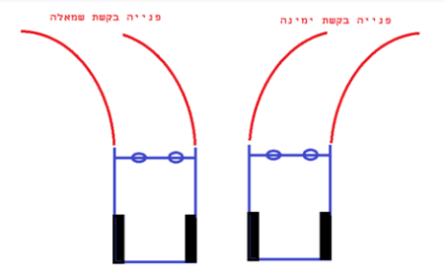
תירגול – מגוון סוגי נסיעות
בנו את התסריטים הבאים:
נסיעה אחורה 2 שניות ועצירה
נסיעה בקשת לשמאל 2 שניות ועצירה
נסיעה בקשת אחורית לימין 2 שניות ועצירה

Slide 9
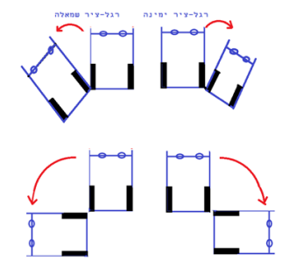
תירגול – מגוון סוגי נסיעות
בנו את התסריטים הבאים:
נסיעה בסיבוב ימינה על ציר 2 שניות ועצירה

Slide 10
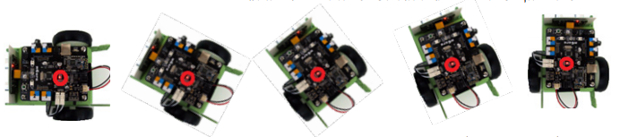
תירגול – מגוון סוגי נסיעות
בנו את התסריטים הבאים:
נסיעה בסיבוב שמאלה על המקום 2 שניות ועצירה
סיבוב על המקום משמעו תנועה סביב נקודת אמצע הרובוט ללא התקדמות
מתקדם: סיבוב על המקום סיבוב מלא ואז יסע קדימה 2 שניות.
דיון: כמה זמן יש להקציב לסיבוב כדי להשלים סיבוב מלא?
האם לכל רובוט לקח אותו זמן להסתובב? למה?

Slide 11
סדר וניקיון
שמירת פרוייקט ה-SCRATCHX
סוגרים את החלונות במחשב
כיבוי הרובוט
סידור ציוד ועמדת העבודה
פירוק הבטריה
חיבור הבטריה לעמדת ההטענה
סידור הרובוט לארון

